Slide 1
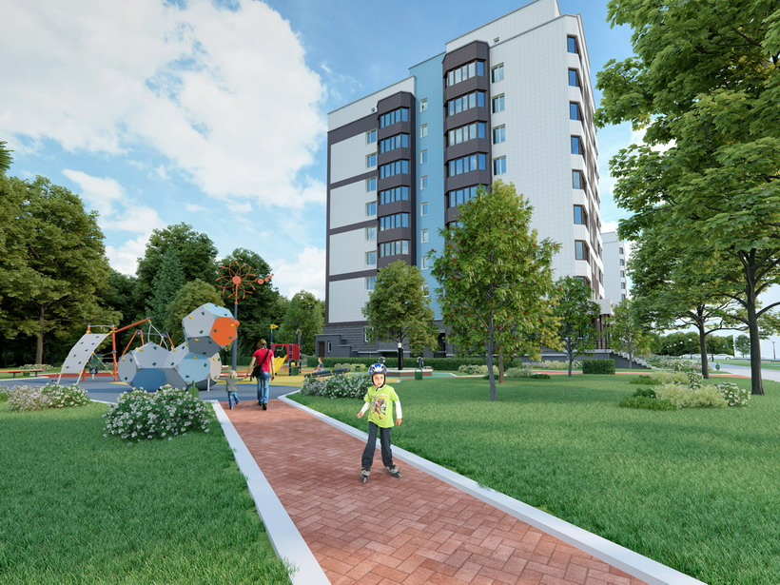
Наукоград Кольцово
Детский технопарк
«Кольцово»
О реализации проекта «Успех каждого ребенка» на территории наукограда Кольцово
Начальник
управления
образования и молодежной
политики, культуры и спорта
Грегул
Оксана Васильевна

Slide 2
«Успех каждого ребенка»
Формирование эффективной системы выявления, поддержки и развития способностей и талантов у детей и молодежи, основанной на принципах справедливости, всеобщности и направленной на самоопределение и профессиональную ориентацию всех обучающихся.
В период с 2019 по 2024 года в открытых онлайн-уроках, реализуемых с учетом опыта цикла открытых уроков «Проектория», Яндекс лицей, Учи.ру и других, направленных на раннюю профориентацию, приняли участие не менее 85 % от общего числа обучающихся Новосибирской области.
Срок: 31.12.2024

Slide 3
Задачи системы образования Кольцово
Обеспечение участия в открытых онлайн-уроках, реализуемых с учетом опыта цикла открытых уроков «Проектория», направленных на раннюю профориентацию
Внедрение системы мер ранней профориентации, которая обеспечивает ознакомление обучающихся 6-11 классов с современными профессиями, позволяет определить профессиональные интересы детей, получить рекомендации по построению индивидуального учебного плана.
Система основывается на реализации дополнительных общеобразовательных программ, включающих в себя механизмы профессиональных проб и работу с лучшими представителями профессий, а также использовании цифровых инструментов (сводное электронное портфолио).
Обновление материально-технической базы в общеобразовательных организациях.

Slide 4
Задачи системы образования Кольцово
Создание и комплектование детского технопарка, в том числе при участии областного бюджета и спонсорских средств
Внедрение методологии сопровождения, наставничества и шефства для обучающихся организаций, осуществляющих образовательную деятельность по дополнительным общеобразовательным программам, в том числе с применением лучших практик обмена опытом между обучающимися
Поэтапное вовлечение детей с ограниченными возможностями здоровья в дополнительное образование

Slide 5
Задачи системы образования Кольцово
Работа муниципального центра выявления и поддержки одаренных детей, интегрированного с региональным центром «Альтаир» на базе МБОУДОД «Созвездие»
Внедрение целевой модели развития муниципальной системы дополнительного образования детей
Предоставление обучающимся 5-11 классов рабочего поселка Кольцово возможности освоения основных общеобразовательных программ по индивидуальному учебному плану, в том числе в сетевой форме, с зачетом результатов освоения ими дополнительных общеобразовательных программ и программ профессионального обучения

Slide 6
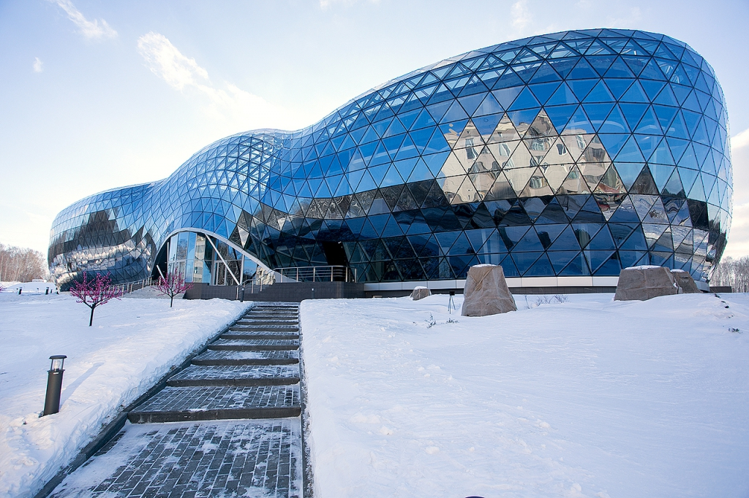
Образование в наукограде Кольцово
Стыковка Задач
«Цифровая школа» и «Успех каждого ребенка»

Slide 7
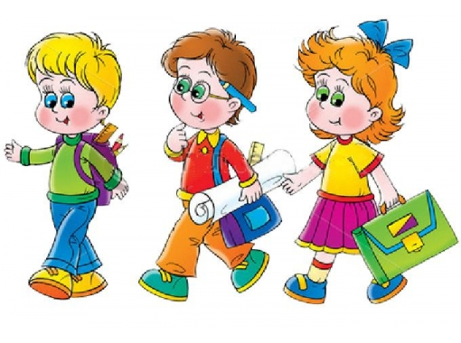
ОБРАЗОВАТЕЛЬНЫЕ УЧРЕЖДЕНИЯ
Р.П. КОЛЬЦОВО
Кольцовская школа № 5 с углубленным изучением английского языка
Биотехнологический лицей № 21
Образовательные учреждения
Д/с «Лёвушка»
Д/с «Сказка»
Д/с «Егорка»
Д/с «Радуга»
МБДОУ «Факел»
МБДОУ «Созвездие»

Slide 8
SWOT-анализ «Образовательная среда Кольцово»
Школьный образовательный кластер
Сильные стороны Наличие материально технической базы в школах + доп – для спец направлений Программы образований доп. обр. Спец курсы в школах Наличие кураторов Высокий потенциал учеников обучающ. + высокая активность родительского сообщества Опыт ранней профориентации | Возможности Федеральное финансирование (наукоградный фонд) Внедрение электронной платформы мониторинга и индивидуализации образовательного пространства для каждого ребенка (грант РЦЦО) Открытость НПК – для всего, что связанно с детьми Перспективы Академгородок 2:0 «Новая школа» - современная образовательная территория
Слабые стороны Отсутствие единой системы сетевого образования Инертность пед коллектив Переполненность школ, 2,5 смены Высокой загрузкой: - значимость оценки внутренней (анализ) работы в школе, выявление причин - SWOT-анализ | Риски Отсутствие кадров (проработка системы поддержки молодых специалистов, предоставление жилья) Взаимодействие с НГПУ

Slide 9
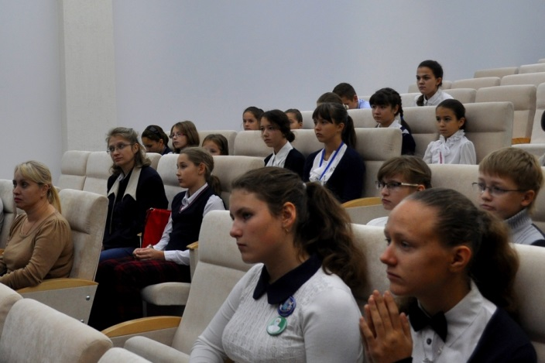
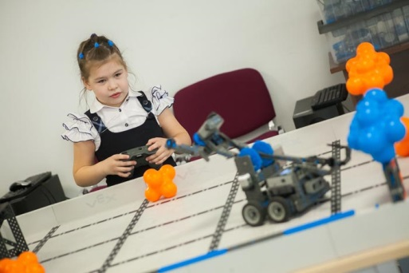
Школьный образовательный кластер

Slide 10
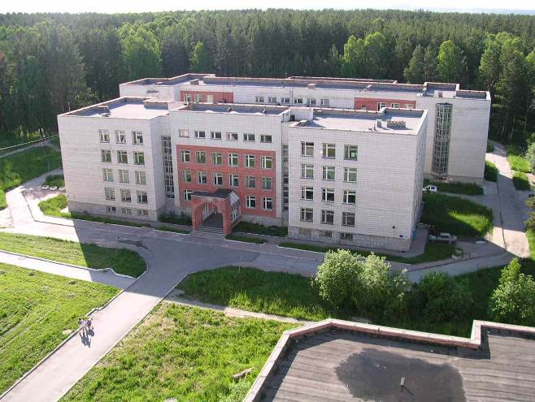
Биотехнологический лицей №21

Slide 11
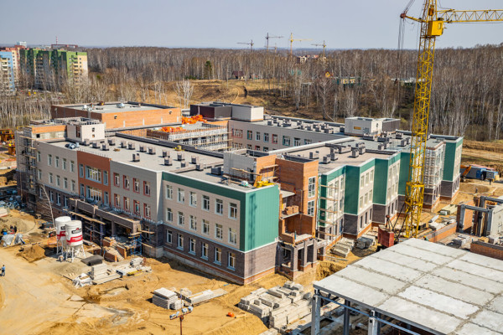
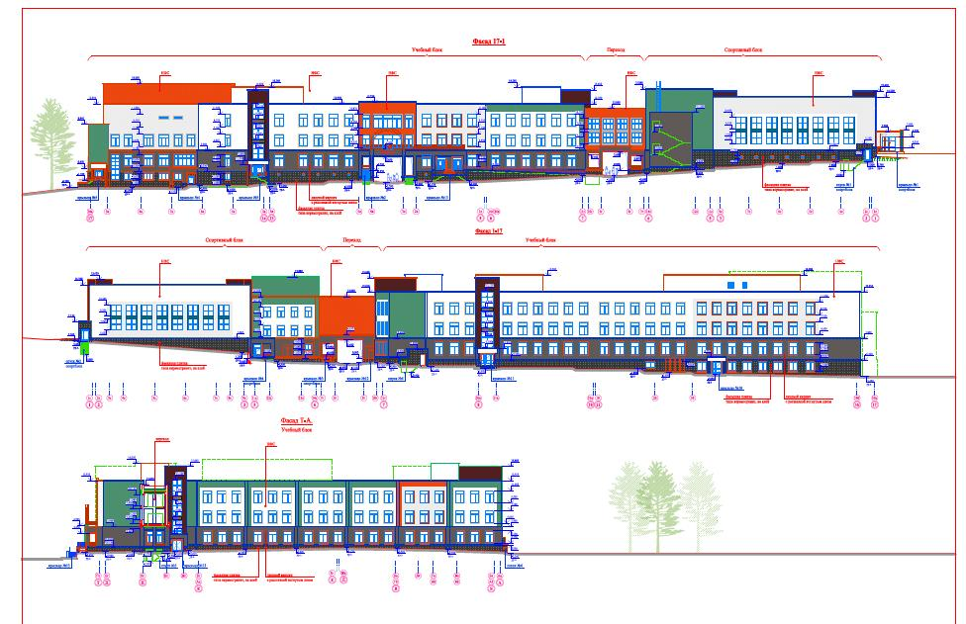
Новая цифровая школа
- Переход к универсальным кабинетам;
- Открытые пространства;
- Способность к трансформации и многофункциональности помещений;
- Создание профильных кабинетов и кабинетов проектной деятельности (технопарк);
- Минимизация печатных пособий и переход к интерактивным образовательным средствам обучения;
- Увеличение зон отдыха и насыщение рекреаций, в том числе и для учителей;

Slide 12
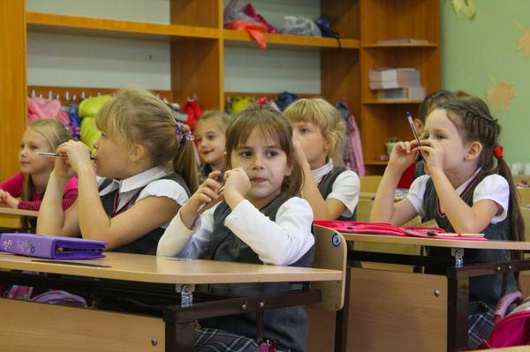
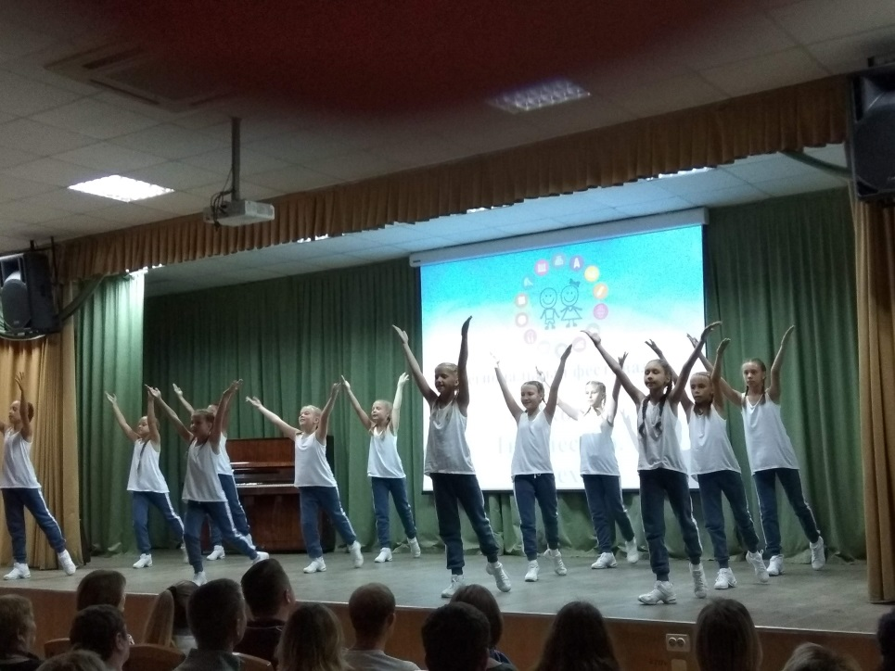
Образовательный процесс

Slide 13
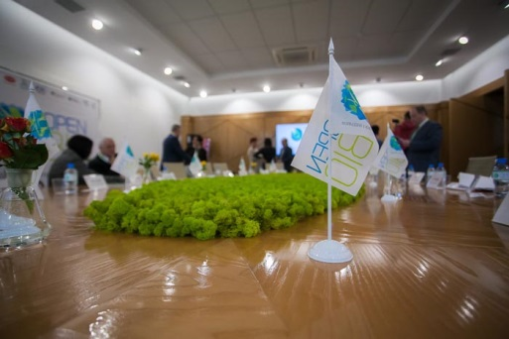
«Детский биотехнопарк «Кольцово»
Основные направления:
«Экспериментальная биология и биотехнология»
«Ситифермерство»
Научно-исследовательская станция на базе
Детского биотехнопарка и зоны рекреации Парк-Кольцово
(теория+практика)

Slide 14
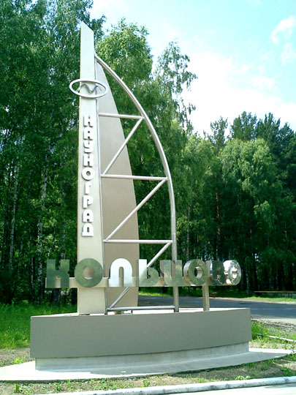
СПАСИБО ЗА ВНИМАНИЕ!

